Slide 1
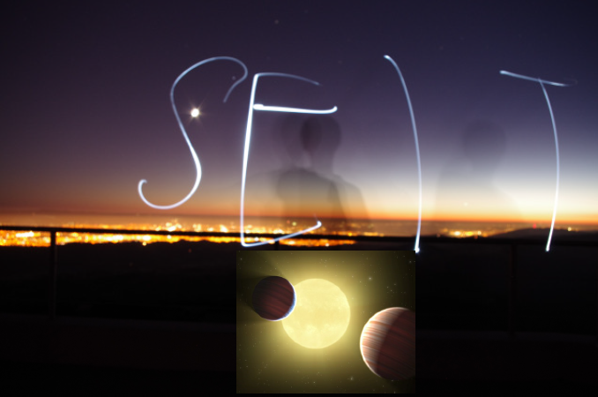
SEIT(Second Earth Imager for TMT)
実現に向けた要素技術の開発
～Null型コロナグラフ＋干渉計撮像法について～
小谷隆行（ISAS/JAXA)、松尾太郎(京大)、村上尚史(北大)、田村元秀(NAOJ)

Slide 2
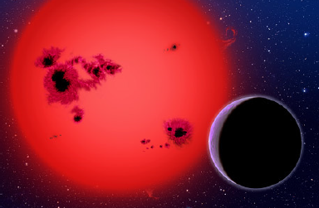
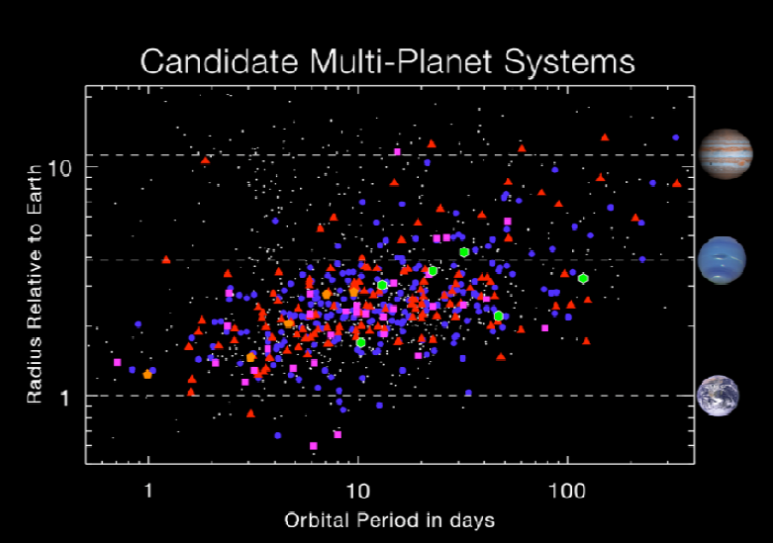
SEIT (Second Earth Imager)
• 背景: Keplerにより、既に100個近くの
地球型惑星候補が発見されている（いくつ
かはおそらくハビタブルゾーンに存在）
• 目的: K,M型星のハビタブルゾーンに存
在する地球型惑星の直接撮像・分光
• 従来の手法では検出不可能⇒全く新
しい観測手法を考案
• TMT第二期観測装置として提案中
• 日本TMTオフィスに“SEIT白書”を提出
(松尾・小谷・村上・田村・馬場, 2011)

Slide 3
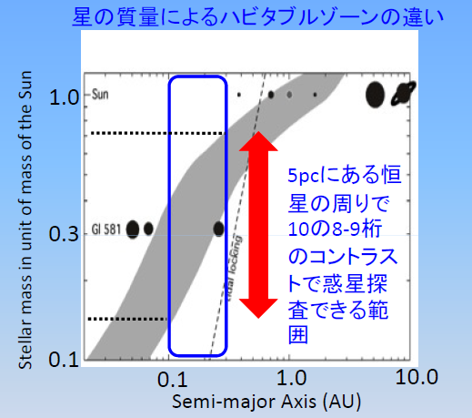
TMT/SEITで狙う惑星
・ハビタブルゾーンにある地球型惑星の検出 ⇒近傍のK, M型星が最適
・近傍にターゲット星が豊富（>100)
・ハビタブルゾーンが主星に近い （0.1-0.3AU)
・惑星は主星からの反射光により輝くので、主星に近づくほど明るい
・内側の惑星ほど、感度とコントラ
ストの面で検出が有利

Slide 4
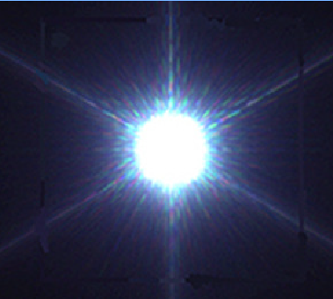
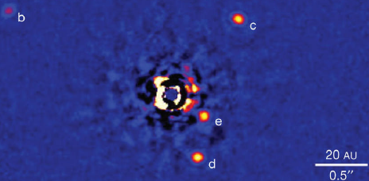
ＳＥＩＴの要求仕様
10pcの主星周りでの「1」地球質量の惑星検出には、
「0”.01で8桁コントラスト@J-band」が必要
これまでに提案されている装置に比べて、より主星近傍を高コントラストで見ることができる装置が必要
「高い角分解能観測が得意な干渉計イメージング」と、「主星の光を弱めるナル干渉計」を組み合わせた新手法を提案

Slide 5
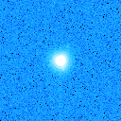
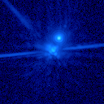
SEIT コンセプト
②波面センシング
干渉計を用いた波面センシングにより、波面乱れを高精度に測定
①ナル干渉計
(SPLINE)
②干渉計
イメージング
（Pupil Remapping)
From TMT
③像再生
②での波面情報を用いて、元の天体像を高コントラストで復元（5桁）
①主星の光を弱める
打ち消し合う干渉の効果を用いて、主星の光を3桁弱める
Null干渉計3桁＋干渉計撮像5桁＝8桁コントラスト
Notes:
Thus, SEIT is composed of a novel shearing nulling interferometer and pupil rempping imager.
Here, this concept can be combined with the PFI adaptive optical system because the observing wavelength range of SEIT is not overlapped with the sensing wavelength range of the PFI AO
In addition, as discussed later, SEIT is complementary with PFI.
So, our strategy is to share the PFI AO with PFI and to develop SEIT and PFI as one instrument.
We performed a numerical simulation for the combination system of SEIT and the PFI AO.
to validate this concept and to check the detection limit.
This is SEIT concept.
E1+E2
E1-E2の像
各ステップの写真を入れておく。
5

Slide 6
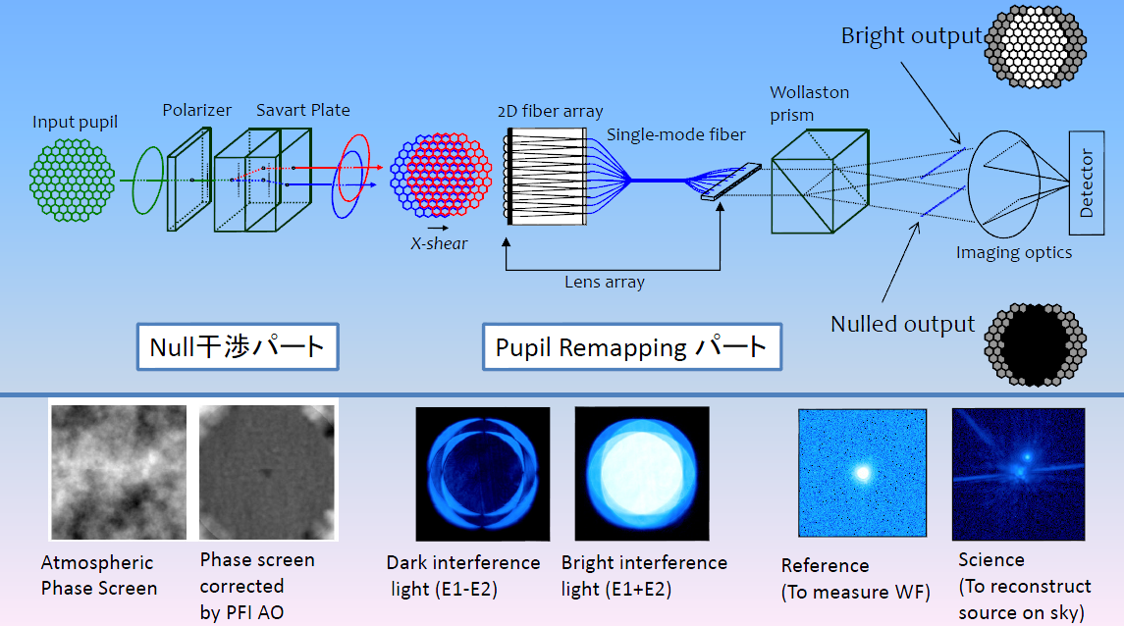
SEIT コンセプト

Slide 7
SPLINE ～光の干渉により恒星の光を弱める サバール板を用いたシェアリングナル干渉計～

Slide 8
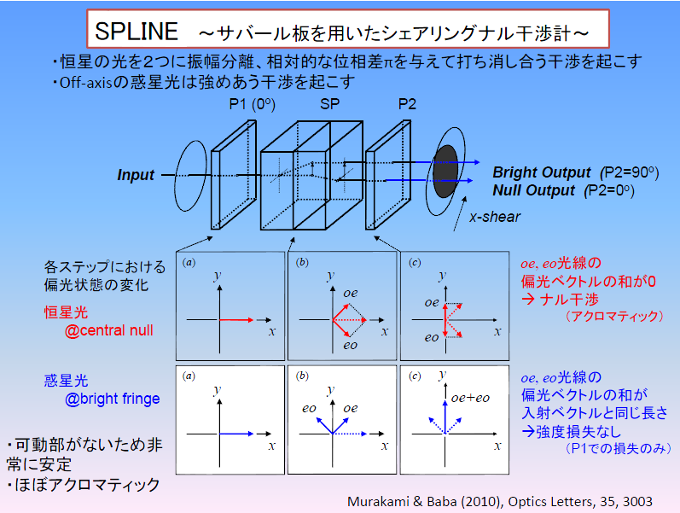

Slide 9
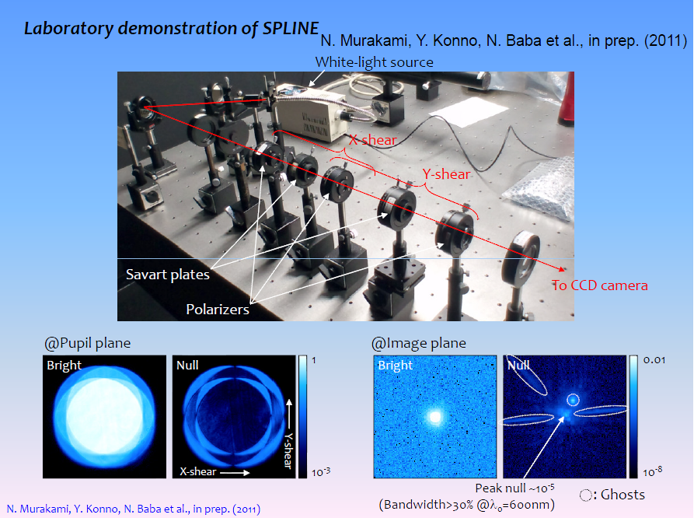
Peak null ~ 10^-4

Slide 10
Pupil Remapping 波面センシング＋高コントラスト干渉計イメージング

Slide 11
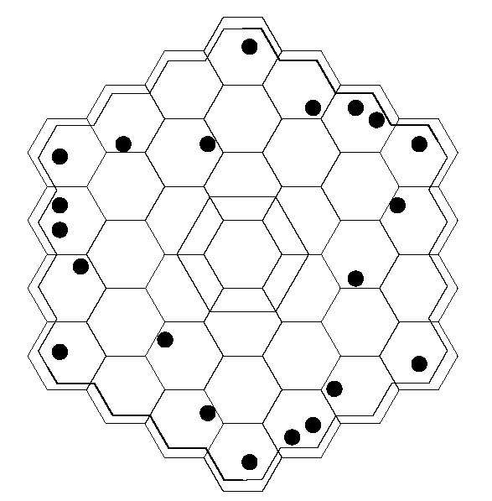
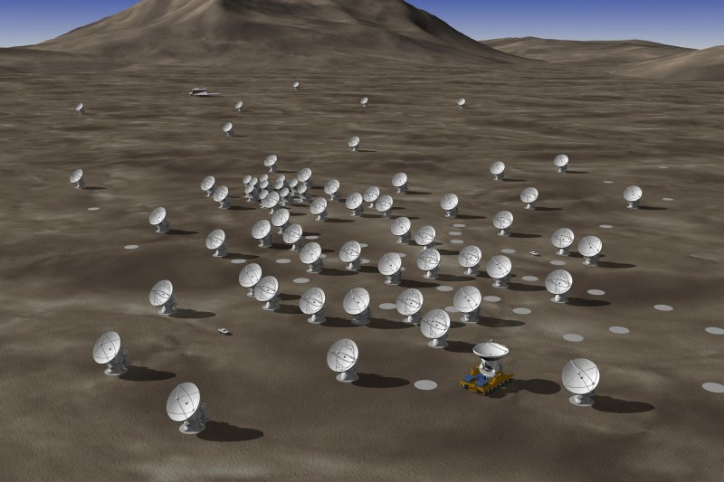
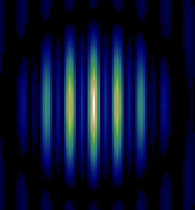
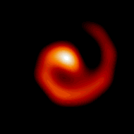
瞳再配置（Pupil Remapping)とは？
≒
干渉計撮像技術を用いた高コントラスト撮像方法
天体のVisibilityを測定し、元の像を再生
高角分解能観測に優れる
＝小さなInner Working Angle (～ λ/D)
干渉縞
像再生

Slide 12
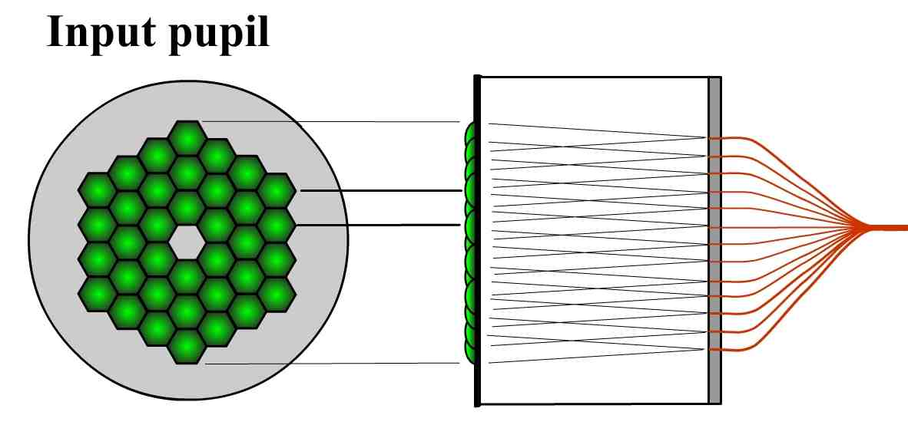
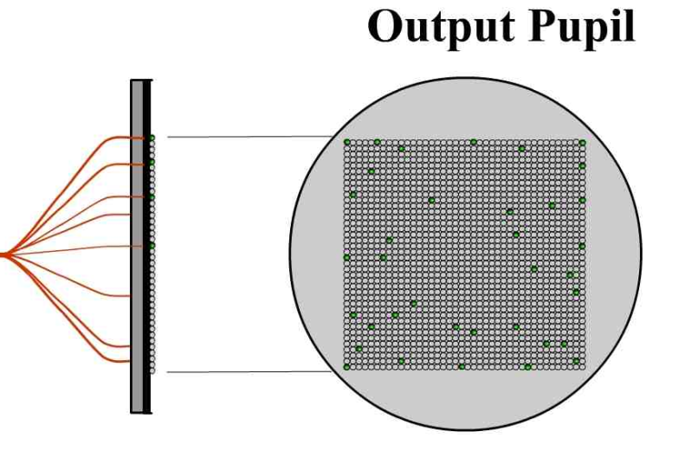
瞳再配置（Pupil Remapping)とは？
シングルモード光ファイバーを利用した瞳再配置
瞳再配置により
望遠鏡瞳を複数に分割して、それぞれを干渉計用の望遠鏡として用いる
全開口を利用可能⇒高感度＋基線数の飛躍的な増加
シングルモードファイバーによる波面乱れの除去
基線数が劇的に増加、Redundantな基線多数 ⇒ 高コントラスト
観測量の数（全ての基線の数）＞未知数の数（ユニークな基線の数＋大気位相誤差）
Lenslet array
Single-mode
fibers
Redundant Configuration + Corrugated Wavefront
Non-Redundant Configuration
+ Spatially Filtered Wavefront

Slide 13
瞳再配置法の改良 これまでの瞳再配置法の問題点
Lenslet array
Single-mode
fibers
Redundant Configuration + Corrugated Wavefront
Non-Redundant Configuration
+ Spatially Filtered Wavefront
多くの開口からの光を効率よく干渉させることがポイント
ファイバーアレイでは、SEITに必要な100近い瞳分割数への対応が困難
現在では１８分割が限界、100分割への目途が立たない
複雑かつ大規模な光学系

Slide 14
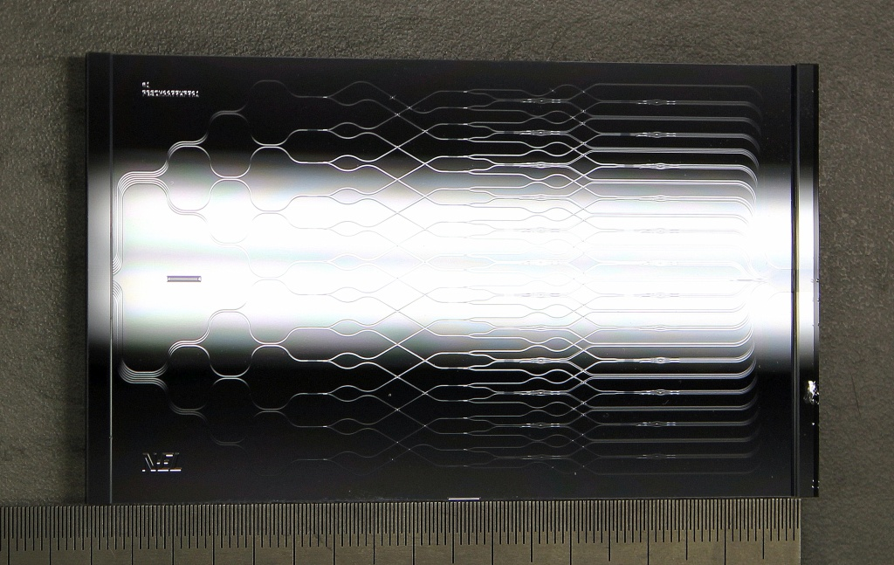
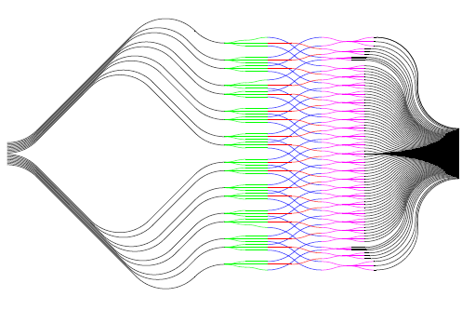
新しい瞳再配置法：１ Integrated Optics
光通信で用いられる光集積回路を用いて、干渉計光学系（ビーム分岐・結合・位相シフトなど）をone-chipで実現
シリコン基板上に導波路回路を形成
コンパクト・複雑な光学系への対応が容易
可動部がなく、光が干渉した状態で出てくるので極めて安定
NTTエレクトロニクス社製18ビームコンバイナー

Slide 15

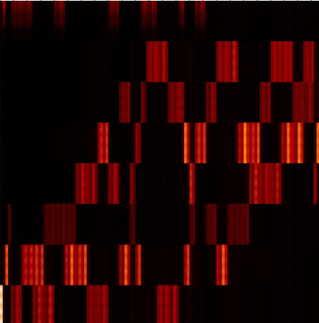
Lenslet array
Single-mode
fibers
Redundant Configuration + Corrugated Wavefront
Non-Redundant Configuration
+ Spatially Filtered Wavefront
旧方式
焦点面
瞳面
新方式
光は全て干渉した状態で出力される
劇的にシンプルな光学系

Slide 16
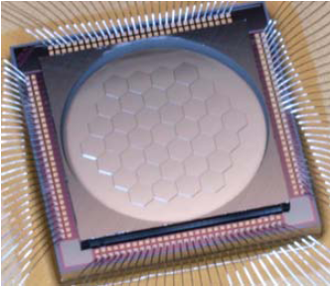

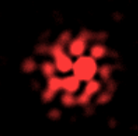
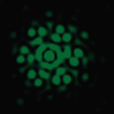
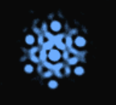
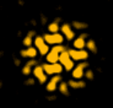
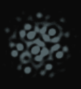
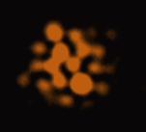
新しい瞳再配置法２ Smart Pupil Remapping
瞳面
焦点面
6x6 Non-redundant array
Segment型DMにより各色で異なる傾きを持たせる
Segment型Deformable Mirrorを用いることで、光学系が劇的にシンプルに
多分割への対応が容易（既に36分割を実現、100分割以上も可能）
90個の観測量＞75個の未知数＝39個のVisibility＋36個の位相誤差

Slide 17
Lenslet array
Single-mode
fibers
Redundant Configuration + Corrugated Wavefront
Non-Redundant Configuration
+ Spatially Filtered Wavefront
旧方式
瞳面
焦点面
新方式
劇的にシンプルな光学系で、100分割システムの実現が可能

Slide 18
実験進捗
ナル干渉計＋瞳再配置法による
像再生のデモンストレーション

Slide 19
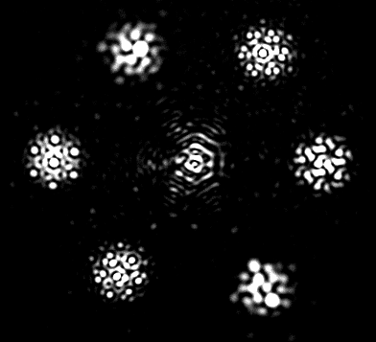
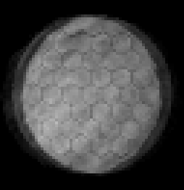
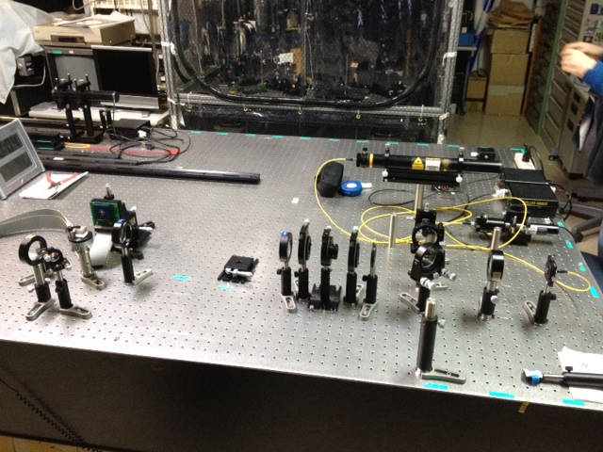
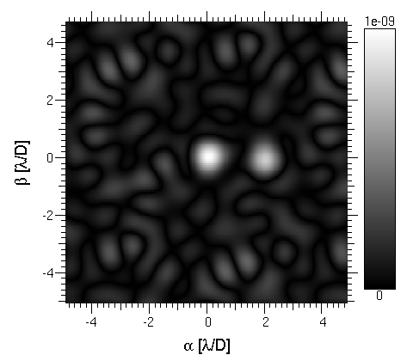
実験進捗 像再生のデモンストレーション
瞳像
干渉縞
再生した像
瞳再配置
Null型コロナグラフ（SPLINE）
SEITの観測方式実証光学系を構築
人工光源＋Null型コロナグラフ(SPLINE)＋瞳再配置（37素子）
主星：惑星光のコントラスト10:1 （人工光源の強度比）
主星、伴星の位置・コントラストを正確に再生できることを示した

Slide 20
今後の実験計画
赤外線波長での実証（He-Ne⇒J,H-band）
赤外線検出器
赤外線用光学系(偏光子、SPLINE)の導入
広帯域化（He-Ne⇒バンド幅200nm程度へ）
光路長補償用DMの導入
反射光学系の導入
高コントラスト化
最適化したLyot stop （DMセグメントギャップを避けるなど）
空間フィルターの使用で波面をクリアに
（SMファイバー or ピンホールアレイ）
ビーム分割数を増やす（37素子⇒128素子DM）

Slide 21
終

